Slide 1
第*单元
********（课程名称）
1.1*****（章节名称）
1.2*****
1.3*****
1.4*****
**课时

Slide 2
做什么？
其实不管是前端工程师还是后台工程师我
们要做的工作无非就是软件的开发。
软件主要分两种架构C/S和B/S。
我们主要从事的是B/S的软件的开发。

Slide 3
什么是B/S？
❐ B/S中的B指的是browsers，是浏览器的意思，S值Server指服务器的
意思。
❐ B/S架构的软件一般都是通过访问一个网页的形式来使用的，而将一
些运算等操作放到远端的服务器上。
❐ 这样就降低了对客户端的要求，我们的计算机上只需要安装一个浏览
器即可使用。
❐ 像我们常用的京东、taobao、12306等这些网站都是B/S架构的软件。

Slide 4
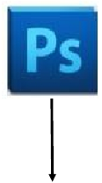


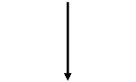
软件开发流程
网页设计师根据
需求设计网页
前端工程师将设
计做成静态网页
后台工程师将静
态网页修改为动
态网页

Slide 5

设计师的网页往往是这样的……

Slide 6
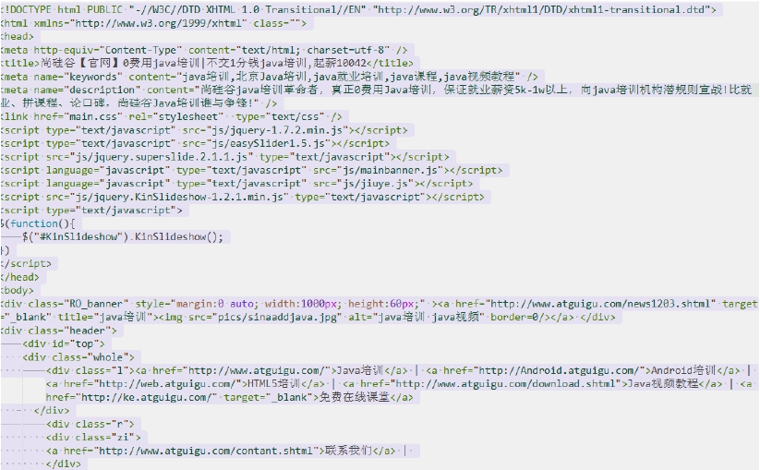
而我们需要把它变成这样的……

Slide 7
现在你知道了吗？
我们需要将设计师的设计转换为代码，然
后交给后台工程师，在由他们去编写服务
器的代码。
我们需要和设计师沟通，需要和产品经理
沟通，需要和后台工程师沟通。
我们的编写的网页会在整个项目的最前端
由用户查看。

Slide 8
前端技术好学吗？
前端技术简单好学，其实这是我们的一个误区。
首先，可以肯定的是前端技术不像Java那样有着较高的
门槛。它入门很容易，so easy。
但是，刚才也说道了，前端工程师需要和设计师和后台
工程师做衔接，这两方面技术我们都需要懂一些。
再来，前端技术虽然入门简单，但是深入起来也不是随
便谁都能玩好的。所以学习前端技术必须要努力、努力、
再努力。你准备好了吗？

Slide 9
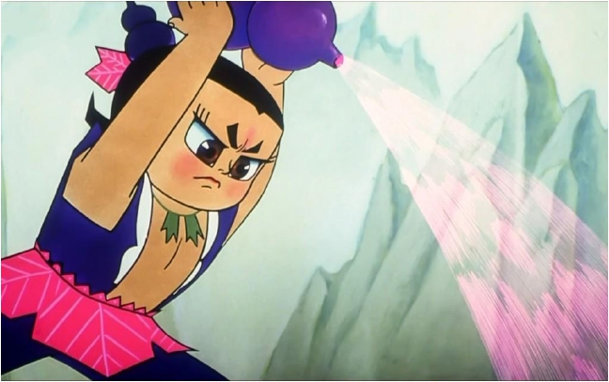
所以…
选择了做程序员，我们就要不断的学习，
不断的吸取知识。

Slide 10
我们主要学习哪些内容？
根据W3C标准，一个网页主要由三部分组
成：结构、表现还有行为。
W3C标准
结构
HTML
表现
CSS
行为
JavaScript

Slide 11
什么是结构、表现、行为
结构
HTML用于描述页面的结构
表现
CSS用于控制页面中元素的样式
行为
JavaScript用于响应用户操作

Slide 12
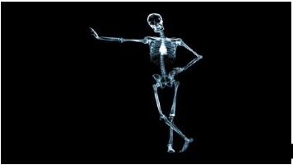
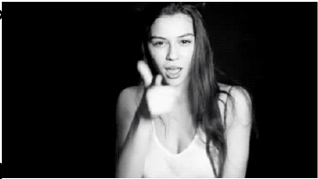
HTML负责页面的结构
CSS负责页面的样式，美化页面
JavaScript负责页面的行为

Slide 13
这一阶段我们学什么？
我们先来学习HTML和CSS的基础知
识，也就是我们所说的so easy的那部分。
主要内容有：
HTML
CSS
网页布局

Slide 14
我们要用到哪些工具？
学习HTML和CSS开发我们不需要太复杂的工
具有其是前一阶段，我们主要使用的工具有：
浏览器：
火狐、IE、Chrome
编辑器
记事本、NotePad++、Sublime
调试工具
FireBug
图片工具
Photoshop

Slide 15
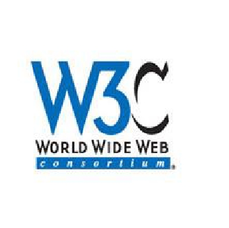
万维网联盟（W3C）
万维网联盟World Wid Web Consortium。
W3C专门为了定义网页相关的标准而成立。
W3C定义了网页中的HTML、CSS、DOM、
HTTP、XML等标准。

Slide 16

WHATWG
网页超文本应用技术工作小组（WHATWG）
是一个以推动网络HTML 5 标准为目的而
成立的组织。在2004年，由Opera、
Mozilla基金会和苹果这些浏览器厂商组成。

